Slide 1

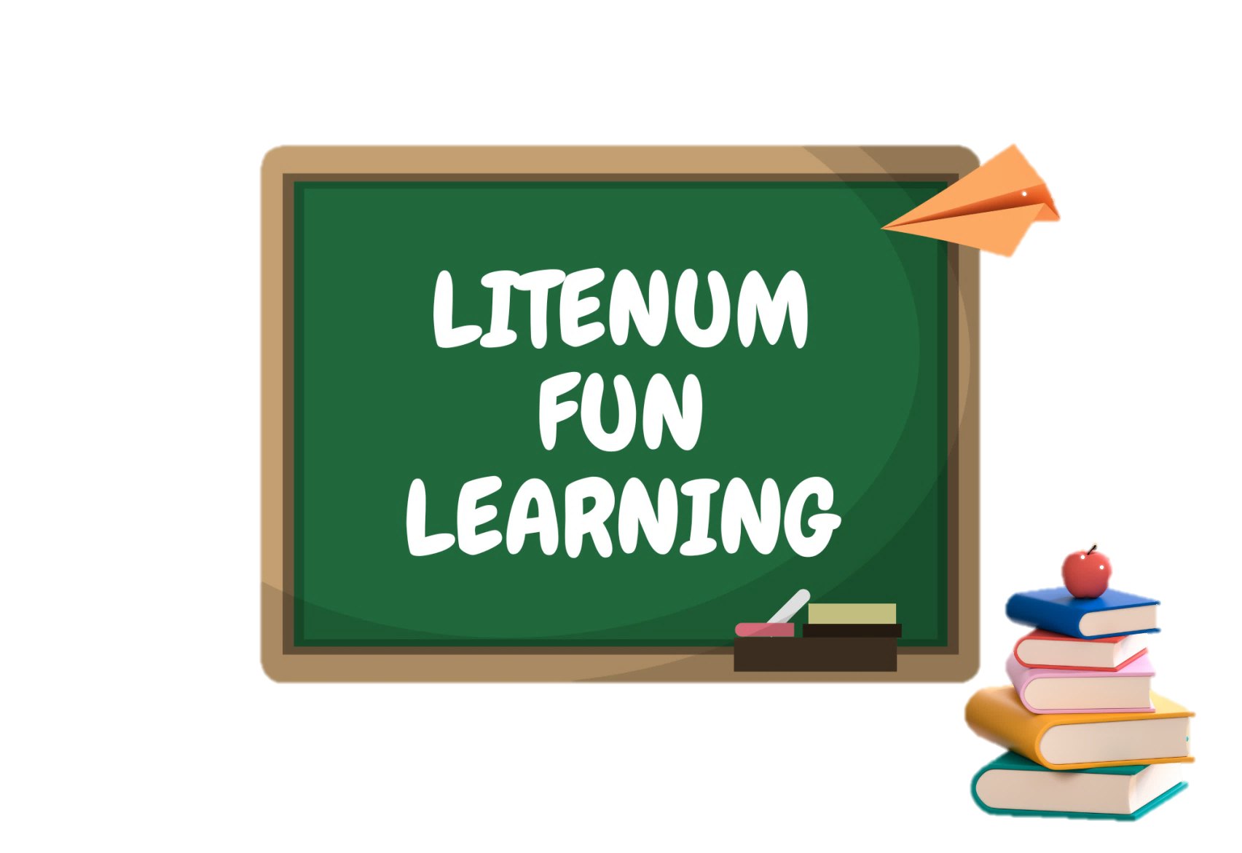

START

Slide 2

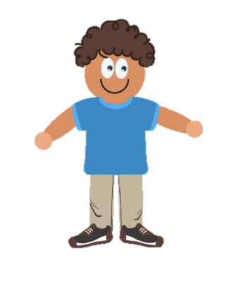


Petujuk Menggunakan Aplikasi
Soal
dan
Pembahasan

Slide 3



Media Litenum Fun Learning berisikan kumpulan soal terkait pemahaman literasi numerasi pada siswa Sekolah Dasar.
Petunjuk Tombol Navigasi
= Masuk ke halaman utama
= Ke halaman selanjutnya
= Ke halaman sebelumnya
= Menu pembahasan soal
Kerjakan Soal Secara Runtut dimulai dari narasi 1-10!
Next
Next
Back
Pembahasan

Slide 4
Back
Next
Petunjuk Pengerjaan Soal
Soal dalam aplikasi Litenum Fun Learning terdiri dari 10 Narasi, masing-masing narasi memiliki jumlah dan kategori soal yang berbeda.
Terdapat beberapa jenis soal yaitu, pilihan ganda, pernyataan benar salah, dan pilihan ganda kompleks.
Sebelum mengerjakan soal bacalah terlebih dahulu narasi yang disajikan pada tampilan aplikasi.

Slide 5
Back
Next
Petunjuk Pengerjaan Soal
Pada tipe soal pilihan ganda, pilihan alternatif jawaban berwarna biru.
Pada tipe soal benar salah, dapat memilih jawaban pada kotak pilihan yang bertuliskan Benar/Salah
Pada tipe soal pilihan ganda kompleks, pilihan alternatif jawaban berwarna hijau
Jika jawaban anda salah, maka akan muncul pembahasan jawaban yang benar.

Slide 6
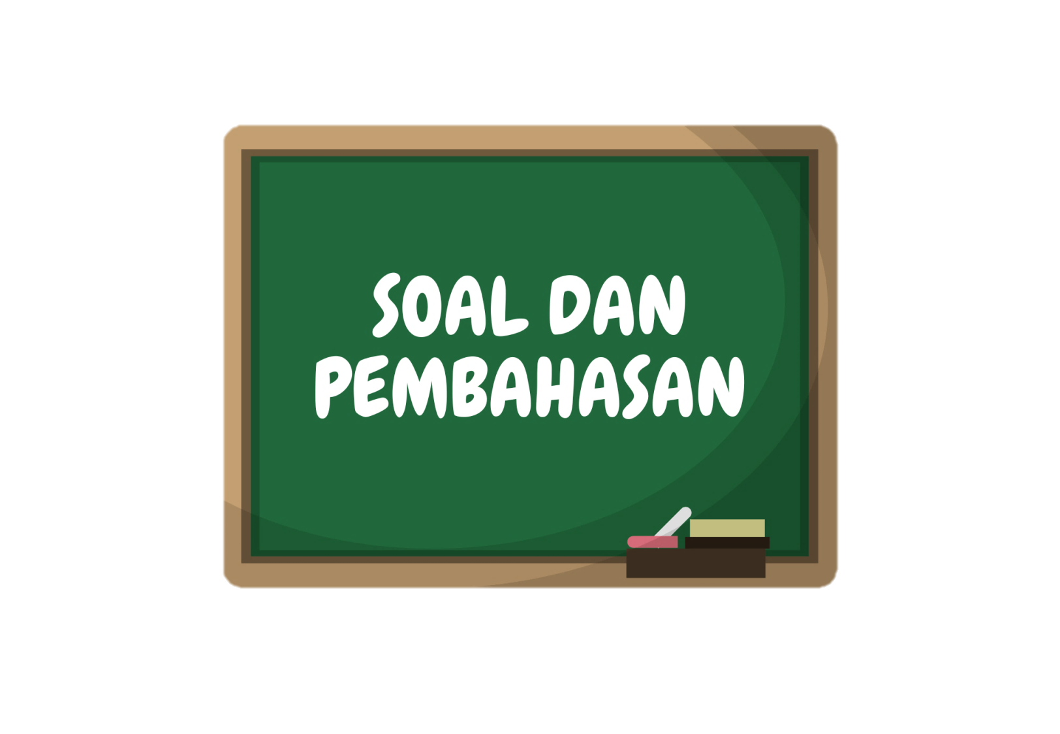
Literasi
Numerasi

Slide 7

Literasi
Back
Next
Narasi 1
Narasi 2
Narasi 3
Narasi 4
Narasi 5
Narasi 6
Narasi 7
Narasi 8
Narasi 9
Narasi 10

Slide 8
Literasi
Back
Next
Narasi 1
Narasi 2
Narasi 3
Narasi 4
Narasi 5
Narasi 6
Narasi 7
Narasi 8
Narasi 9
Narasi 10

Slide 9

Narasi 1
Back
Next
Dini akan belajar bertanam. Ia memiliki benih kacang merah. Hal pertama yang dilakukan Dini adalah membuat lubang dan menaruh benihnya di tanah. Demikian yang tertulis dalam buku bertanamnya. Lalu, tutup biji dengan tanah dan siram. Kacang merah Dini mulai bertunas.
Dini rajin menyiraminya lagi dan lagi. Dini lupa membaca bukunya kembali. Dalam buku tertulis siram tanaman sekali sehari saja. Beberapa hari kemudian, Dini bersedih Daun Tanaman kacangnya lemas dan menguning.
Dini ingat, ia membaca buku bertanamnya lagi. Ia tambahkan tanah gembur. Tak lama batangnya bertambah tinggi. Kemudian, ia membiarkan tanamannya disinari matahari teduh. Daun tanaman kacangnya bertambah lebih hijau.
Dini akan bertanam lagi.
Kali ini, ia menyiapkan benih tomat.
Sumber : diadaptasi dari https://literacycloud.org/stories/750-tanaman-kacang-merah/

Slide 10
Soal 1
Back
Next
Tentukan apakah penyataan berikut ini sesuai dengan isi teks!
Pilih benar atau salah pada setiap pernyataan berikut!.
Pernyataan
Tanah yang kita gunakan untuk menanam harus gembur dan subur.
Tanaman yang kita tanam harus disirami pagi dan sore.
Benar
Salah
Benar
Salah
Lihat Narasi 1

Slide 11
Pembahasan
Back
Next
Tanah yang kita gunakan untuk menanam harus gembur dan subur.
Tanaman yang kita tanam harus disirami pagi dan sore.
Benar
Salah
Lihat Narasi 1

Slide 12
Soal 2
Back
Next
Mengapa tanaman kacang merah Dini menjadi layu?
Pilih benar atau salah pada setiap pernyataan berikut!.
Pernyataan
Dini berlebihan memberi air tanamannya
Dini Mengabaikan tanamnnya.
Benar
Salah
Benar
Salah
Lihat Narasi 1

Slide 13
Pembahasan
Back
Next
Mengapa tanaman kacang merah Dini menjadi layu?
Pernyataan
Dini berlebihan memberi air tanamannya
Dini Mengabaikan tanamannya.
Benar
Salah
Lihat Narasi 1

Slide 14
Literasi
Back
Next
Narasi 1
Narasi 2
Narasi 3
Narasi 4
Narasi 5
Narasi 6
Narasi 7
Narasi 8
Narasi 9
Narasi 10

Slide 15
Narasi 2
Back
Next
Egrang merupakan permainan tradisional. Permainan ini ada sejak zaman penjajahan Belanda dan dipengaruhi oleh budaya Cina. Zaman dahulu, tukang pos mengantarkan surat-surat menggunakan Egrang. Bahkan dulu di Sri Lanka, egrang digunakan untuk memancing ikan di laut. Di beberapa daerah, egrang disebut engrang, batungku, jangkuran, ingkran, dan tengak-tengak.
Egrang terbuat dari bambu yang panjang. Bagian tengak agak ke bawah diberikan pijakan. Permainan egrang menggandung nilai-nilai positif, seperti sportivitas, kerja keras, dan keuletan.
Bagaimana cara bermain egrang?
Pertama, tegakkan egrang sedikit condong ke depann.
Kedua, posisikan egrang tidak sejajar.
Ketiga, injakkan satu kaki pada pijakan egrang diikuti kaki satunya.
Keempat, jalan di tempat dan jangan berhenti jika tidak yakin posisi seimbang.
Kelima, jika merasa akan terjatuh, jatuhkan kaki di antara egrang.
Nah, selamat mencoba

Slide 16
Soal 3
Back
Next
Dari cerita tersebut, manakah pernyataan berikut yang merupakan tahapan permainan egrang?
pilihlah pada setiap pernyataan yang benar.
Tegakkan posisi egrang sedikit ke depan.
Letak kaki kiri dan kaki kanan tidak boleh sama.
Berhenti jika tidak yakin posisi seimbang.
Lihat Narasi 2

Slide 17
Pembahasan
Back
Next
Dari cerita tersebut, manakah pernyataan berikut yang merupakan tahapan permainan egrang?
Tegakkan posisi egrang sedikit ke depan.
Letak kaki kiri dan kaki kanan tidak boleh sama.
Lihat Narasi 2

Slide 18
Soal 4
Back
Next
Fungsi egrang kini berubah.
Tentukan apakah pernyataan berikut ini adalah fungsi egrang pada zaman dahulu!
Pernyataan
Alat pengantar Surat
Sarana Bermain bersama teman
Benar
Salah
Benar
Salah
Lihat Narasi 2

Slide 19
Pembahasan
Back
Next
Fungsi egrang kini berubah.
Tentukan apakah pernyataan berikut ini adalah fungsi egrang pada zaman dahulu!
Pernyataan
Alat pengantar Surat
Sarana Bermain bersama teman
Benar
Salah
Lihat Narasi 2

Slide 20
Soal 5
Back
Next
Sejak kapan permainan egrang ini ada?
pilihlah pernyataan yang benar!
Zaman Penjajahan Belada.
Bangsa Belanda Masuk.
Bangsa Cina Masuk.
Para Penjajah Masuk.
Lihat Narasi 2

Slide 21
Pembahasan
Back
Next
Sejak kapan permainan egrang ini ada?
pilihlah pernyataan yang benar!
Zaman Penjajahan Belada.
Lihat Narasi 2

Slide 22
Literasi
Back
Next
Narasi 1
Narasi 2
Narasi 3
Narasi 4
Narasi 5
Narasi 6
Narasi 7
Narasi 8
Narasi 9
Narasi 10

Slide 23
Narasi 3
Back
Next
Namaku Korona
Halo teman-teman! Aku Virus. Namaku Korona.
Aku suka berpindah dari satu tangan ke tangan yang lain jika bersentuhan.
Apakah kamu pernah mendengar cerita tentangku?
Cerita tentangku muncul di berita; koran, dan TV.
Nah, aku akan bercerita sehingga kamu bisa paham.
Ketika aku berkunjung, aku membawa demam, sesak napas, dan batuk.
Tapi, aku tidak akan lama berada di dalam tubuhmu jika tubuhmu kuat.
Sebagian besar orang akan membaik.
Jangan khawatir! Dokter dan perawat akan melindungimu.
Kamu pun dapat mencegahku dengan cuci tangan menggunakan air dan sabun.
Cuci sambil berhitung dari 1 sampai 20.
Sesudah itu, kamu bisa main lagi!
Jangan lupa, jika bermain pakailah masker!
Jika kamu lakukan hal itu, aku tidak akan mengunjungi rumahmu.

Slide 24
Soal 6
Back
Next
Pilihlah pernyataan yang sesuai dengan isi bacaan
Pilih pada setiap pernyataan yang benar.
Tidak perlu khawatir, sebab dokter dan perawat akan membantuku lekas sembuh.
Tenang saja, cara menyembuhkan korona sama dengan ketika lutut lecet
Jika rajin mencuci tangan dengan air, maka korona akan sulit mendatangimu
Lihat Narasi 3

Slide 25
Pembahasan
Back
Next
Pilihlah pernyataan yang sesuai dengan isi bacaan
Pilih pada setiap pernyataan yang benar.
Tidak perlu khawatir, sebab dokter dan perawat akan membantuku lekas sembuh.
Jika rajin mencuci tangan dengan air, maka korona akan sulit mendatangimu
Lihat Narasi 3

Slide 26
Soal 7
Back
Next
Menurut informasi yang ada di dalam bacaan, dimana kamu bisa mengetahui berita tentang virus korona?
Koran dan Radio.
Radio dan TV.
Koran dan TV.
Radio dan Internet.
Lihat Narasi 3

Slide 27
Pembahasan
Back
Next
Menurut informasi yang ada di dalam bacaan, dimana kamu bisa mengetahui berita tentang virus korona?
Koran dan TV.
Koran dan Radio.
Lihat Narasi 3

Slide 28
Soal 8
Back
Next
Budi rajin mencuci tangan, sementara Wati malas mencuci tangan. Apa kemungkinan yang bisa terjadi berdasarkan informasi tersebut?
Budi mudah terhindar dari koronaa daripada Wati.
Budi lebih mudah menularkan virus dibanding Wati
Budi tidak mudah terkena korona sementara Wati mudah terkena korona
Lihat Narasi 3

Slide 29
Pembahasan
Back
Next
Budi rajin mencuci tangan, sementara Wati malas mencuci tangan. Apa kemungkinan yang bisa terjadi berdasarkan informasi tersebut?
Budi mudah terhindar dari korona daripada Wati.
Budi tidak mudah terkena korona sementara Wati mudah terkena korona
Lihat Narasi 3

Slide 30
Literasi
Back
Next
Narasi 1
Narasi 2
Narasi 3
Narasi 4
Narasi 5
Narasi 6
Narasi 7
Narasi 8
Narasi 9
Narasi 10

Slide 31
Narasi 4
Back
Next
Ada sepotong roti di meja belajar kak Ira. Setiap hari Ridwan melihatnya . Roti itu besar, ada taburan keju dan cokelat. Rotinya dibungkus plastik. Itu bukan roti mainan. Roti itu pasti enak rasanya. Ridwan jadi ingin memakannya.
“Tidak boleh, Ini titipan orang“, kata kak Ira.
Roti itu titipan teman kak Ira yang pergi ke luar kota.
Kak Ira akan menyimpan sampai temannya kembali.
“Rotinya ada jamurnya”, kata Ridwan suatu hari.
Kak Ira terlihat sedih, Ridwan jadi kasihan. Roti itu sudah seminggu dititipkan belum diambil juga.
Untunglah ibu bisa membuat banyak roti. Roti yang sudah berjamur Ibu ganti dengan roti baru. Kak Ira senang sekali karena bisa menjaga titipan

Slide 32
Soal 9
Back
Next
Tentukan apakah pernyataan berikut ini sesuai dengan isi teks!
Pilih benar atau salah pada setiap pernyataan berikut!.
Pernyataan
Ridwan menemukan roti di meja belajar kak Ira.
Ridwan Memakan roti milik kak Ira
Benar
Salah
Benar
Salah
Lihat Narasi 4

Slide 33
Pembahasan
Back
Next
Pernyataan
Ridwan menemukan roti di meja belajar kak Ira.
Ridwan Memakan roti milik kak Ira
Benar
Salah
Lihat Narasi 4

Slide 34
Soal 10
Back
Next
Tentukan apakah pernyataan berikut ini sesuai dengan isi teks!
Pilih benar atau salah pada setiap pernyataan berikut!.
Pernyataan
Kak Ira merasa tidak enak hati dengan titipan roti temannya.
Ridwan senang ibu bisa membuat roti yang banyak
Benar
Salah
Benar
Salah
Lihat Narasi 4

Slide 35
Pembahasan
Back
Next
Tentukan apakah pernyataan berikut ini sesuai dengan isi teks!
Pilih benar atau salah pada setiap pernyataan berikut!.
Pernyataan
Kak Ira merasa tidak enak hati dengan titipan roti temannya.
Ridwan senang ibu bisa membuat roti yang banyak
Benar
Salah
Lihat Narasi 4

Slide 36
Soal 11
Back
Next
Mengapa kak Ira terlihat sedih?
Teman kak Ira mengambil rotinya.
Rotinya sudah berjamur.
Lihat Narasi 4

Slide 37
Pembahasan
Back
Next
Mengapa kak Ira terlihat sedih?
Rotinya sudah berjamur.
Lihat Narasi 4

Slide 38
Literasi
Back
Next
Narasi 1
Narasi 2
Narasi 3
Narasi 4
Narasi 5
Narasi 6
Narasi 7
Narasi 8
Narasi 9
Narasi 10

Slide 39
Narasi 5
Back
Next
Eka dan Wahyu
Eka dan Wahyu Namanya. Hidup mereka di jalanan. Muka mereka penuh debu dengan baju rombengan, mereka menyanyi ditengah kebisingan.
Pagi sampai malam, mereka tersenyum dalam peluh, menyapa om dan tante, mereka mengharap receh seadanya. Tersisa suara serak dan napas yang sesak oleh polusi. Kalau hari ini bisa makan, alhamdulillah.
Mereka tetap berdo’a agar mereka bisa sekolah dan dan punya rumah berjendela

Slide 40
Soal 12
Back
Next
Apa permintaan Eka dan Wahyu dalam Do’anya?
Ingin bersekolah.
Ingin bekerja.
Ingin bernyanyi.
Ingin bertamasya.
Lihat Narasi 5

Slide 41
Pembahasan
Back
Next
Apa permintaan Eka dan Wahyu dalam Do’anya?
Ingin bersekolah.
Lihat Narasi 5

Slide 42
Soal 13
Back
Next
Manakah yang termasuk kalimat transitif?
Muka mereka penuh debu.
Mereka tersenyum peluh.
Hari ini bisa makan.
Menyanyi ditengah kebisingan.
Lihat Narasi 5

Slide 43
Pembahasan
Back
Next
Manakah yang termasuk kalimat transitif?
Muka mereka penuh debu.
Lihat Narasi 5

Slide 44
Soal 14
Back
Next
Manakah yang merupakan sikap Eka dan Wahyu?
Pilih pada setiap pernyataan yang benar.
Pekerja Keras
Sabar
Pemalu
Sombong
Lihat Narasi 5

Slide 45
Pembahasan
Back
Next
Manakah yang merupakan sikap Eka dan Wahyu?
Pilih pada setiap pernyataan yang benar.
Pekerja Keras
Sabar
Lihat Narasi 5

Slide 46
Literasi
Back
Next
Narasi 1
Narasi 2
Narasi 3
Narasi 4
Narasi 5
Narasi 6
Narasi 7
Narasi 8
Narasi 9
Narasi 10

Slide 47
Narasi 6
Back
Next
Perhatikan kata kunci iklan berikut!
Segar, nikmat, tanpa bahan pengawet, dan tanpa pemanis buatan

Slide 48
Soal 15
Back
Next
Kata kunci iklan tersebut cocok digunakan dalam iklan?
Sampo
Detergen
Minuman
Obat pencernaan
Lihat Narasi 6

Slide 49
Pembahasan
Back
Next
Kata kunci iklan tersebut cocok digunakan dalam iklan?
Minuman
Lihat Narasi 6

Slide 50
Soal 16
Back
Next
Tentukan apakah pernyataan berikut ini sesuai dengan isi teks!
Pilih benar atau salah pada setiap pernyataan berikut!.
Pernyataan
Minuman tersebut banyak mengandung pemanis buatan.
Minuman tersebut dapat melepas dahaga.
Benar
Salah
Benar
Salah
Lihat Narasi 6

Slide 51
Pembahasan
Back
Next
Tentukan apakah pernyataan berikut ini sesuai dengan isi teks!
Pilih benar atau salah pada setiap pernyataan berikut!.
Pernyataan
Minuman tersebut banyak mengandung pemanis buatan.
Minuman tersebut dapat melepas dahaga.
Salah
Benar
Lihat Narasi 6

Slide 52
Literasi
Back
Next
Narasi 1
Narasi 2
Narasi 3
Narasi 4
Narasi 5
Narasi 6
Narasi 7
Narasi 8
Narasi 9
Narasi 10

Slide 53
Narasi 7
Back
Next
Pak Doni bekerja sebagai tukan kebun di SD Negeri Mentari. Pak Doni terkenal sebagai tukan kebun yang ramah dan dekat dengan anak-anak di sekolah tersebut. Namun akhir-akhir ini pak Doni tidak masuk bekerja karena sedang sakit. Ruben ingin mengajak teman-temannya untuk menjenguk pak Doni di rumah sakit.

Slide 54
Soal 17
Back
Next
Ketika Ruben ingin mengajak temannya menjenguk pak Doni, Riko sebagai teman Ruben seharunya?
Pura-pura tidak tahu
Acuh tak acuh
Mengikuti ajakan Ruben
Menolak dengan alasan sakit
Lihat Narasi 7

Slide 55
Pembahasan
Back
Next
Ketika Ruben ingin mengajak temannya menjenguk pak Doni, Riko sebagai teman Ruben seharunya?
Mengikuti ajakan Ruben
Lihat Narasi 7

Slide 56
Soal 18
Back
Next
Sifat yang di miliki Ruben adalah?
Peduli
Cuek
Pantang Menyerah
Rela Berkorban
Lihat Narasi 7

Slide 57
Pembahasan
Back
Next
Sifat yang di miliki Ruben adalah?
Peduli
Rela Berkorban
Lihat Narasi 7

Slide 58
Literasi
Back
Next
Narasi 1
Narasi 2
Narasi 3
Narasi 4
Narasi 5
Narasi 6
Narasi 7
Narasi 8
Narasi 9
Narasi 10

Slide 59
Narasi 8
Back
Next
Pertempuran yang paling besar terjadi di desa Dayeuhkolot, di mana terdapat gudang amunisi besar milik tentara Sekutu. Pada pertempuran ini, Muhammad Toha dan Ramdan, dua anggota milisi BRI (Barisan Rakyat Indonesia), terjun dalam misi untuk menghancurkan gudang amunisi tersebut. Kedua pejuang itu berhasil meledakkan gudang senjata milik sekutu dengan dinamit, tetapi sangat disayangkan kedua tokoh gugur dalam serangan tersebut.

Slide 60
Soal 19
Back
Next
Berikut kalimat tanya yang tidak sesuai dengan isi informasi pada bacaan di atas adalah.
Mengapa Toha dan Ramdan menghancurkan gudang senjata milik Sekutu?
Kapan peristiwa di Desa Dayeuhkolot terjadi?
Apa peristiwa yang terjadi di Desa Dayeuhkolot?
Lihat Narasi 8

Slide 61
Pembahasan
Back
Next
Berikut kalimat tanya yang tidak sesuai dengan isi informasi pada bacaan di atas adalah.
Mengapa Toha dan Ramdan menghancurkan gudang senjata milik Sekutu?
Kapan peristiwa di Desa Dayeuhkolot terjadi?
Lihat Narasi 8

Slide 62
Soal 20
Back
Next
Tentukan apakah penyataan berikut ini sesuai dengan isi teks!
Pilih benar atau salah pada setiap pernyataan berikut!.
Pernyataan
Gudang senjata milik sekutu berhasil diledakkan oleh para pejuang.
Toha dan Ramdan bekerja sama dengan Sekutu dalam membuat senjata.
Benar
Salah
Benar
Salah
Lihat Narasi 8

Slide 63
Pembahasan
Back
Next
Tentukan apakah penyataan berikut ini sesuai dengan isi teks!
Pilih benar atau salah pada setiap pernyataan berikut!.
Pernyataan
Gudang senjata milik sekutu berhasil diledakkan oleh para pejuang.
Toha dan Ramdan bekerja sama dengan Sekutu dalam membuat senjata.
Benar
Salah
Lihat Narasi 8

Slide 64
Literasi
Back
Next
Narasi 1
Narasi 2
Narasi 3
Narasi 4
Narasi 5
Narasi 6
Narasi 7
Narasi 8
Narasi 9
Narasi 10

Slide 65
Narasi 9
Back
Next
Penduduk Indonesia terdiri atas beragam suku bangsa yang tersebar di seluruh Indonesia. Persatuan dalam keberagaman menjadi modal utama untuk mencapai masyarakat sejahtera. Rakyat yang bersatu akan turut berpartisipasi mendukung pelaksanaan pembangunan. Jika pembangunan berjalan dengan baik, kesejahteraan rakyat akan meningkat. Sebaliknya, jika negara terpecah belah maka pembangunan akan terhambat. Hal tersebut dapat mempengaruhi kesejahteraan masyarakat.

Slide 66
Soal 21
Back
Next
Informasi penting berdasarkan bacaan adalah?
Menjaga persatuan dan kesatuan adalah kewajiban seluruh rakyat Indonesia.
Saling menghina dan merendahkan adalah contoh sikap menjaga persatuan.
Kesejahteraan masyarakat dipengaruhi oleh sumber daya manusianya.
Negara yang terpecah belah dapat menghambat pembangunan
Lihat Narasi 9

Slide 67
Pembahasan
Back
Next
Informasi penting berdasarkan bacaan adalah?
Menjaga persatuan dan kesatuan adalah kewajiban seluruh rakyat Indonesia.
Lihat Narasi 9

Slide 68
Soal 22
Back
Next
Dampak dari ketercapaian masyarakat yang sejahtera?
Tersedianya lapangan pekerjaan yang memadai
Negara memiliki uang dengan jumlah yang banyak
Rendahnya tindakan kriminalitas
Lihat Narasi 9

Slide 69
Pembahasan
Back
Next
Dampak dari ketercapaian masyarakat yang sejahtera?
Tersedianya lapangan pekerjaan yang memadai
Rendahnya tindakan kriminalitas
Lihat Narasi 9

Slide 70
Literasi
Back
Next
Narasi 1
Narasi 2
Narasi 3
Narasi 4
Narasi 5
Narasi 6
Narasi 7
Narasi 8
Narasi 9
Narasi 10

Slide 71
Narasi 10
Back
Next
Menjelang proklamasi kemerdekaan Soebardjo berperan sebagai penengah antara golongan muda dan Soekarno dalam peristiwa Rengasdengklok. Setelah Indonesia merdeka, ia diangkat sebagai Menteri Luar Negeri RI dalam Kabinet Presidensial. Setelah penyerahan kedaulatan, Soebardjo beberapa kali diangkat sebagai anggota delegasi Indonesia dalam perundingan dengan sejumlah pemerintah asing. Setelah tidak aktif dalam pemerintahan. Beliau mengajar sebagai dosen di beberapa universitas, salah satunya Universitas Indonesia.

Slide 72
Soal 23
Back
Next
Jabatan Mr. Achmad Soebardjo setelah Kemerdekaan Indonesia adalah?
Menteri perekonomian
Menteri luar negeri RI
Menteri keuangan
Dosen
Lihat Narasi 10

Slide 73
Pembahasan
Back
Next
Jabatan Mr. Achmad Soebardjo setelah Kemerdekaan Indonesia adalah?
Menteri luar negeri RI
Lihat Narasi 10

Slide 74
Soal 24
Back
Next
Berikut pernyataan yang sesuai dengan isi informasi pada bacaan di atas adalah.
Achmad Soebardjo menjadi penengah antara golongan muda dengan Ir. Soekarno saat peristiwa Rengasdengklok.
Achmad Soebardjo diangkat menjadi Menteri Luar Negeri RI dalam Kabiner Presidensial.
Hasil dari Panitia Sembilan adalah UUD 1945
Lihat Narasi 10

Slide 75
Pembahasan
Back
Next
Berikut pernyataan yang sesuai dengan isi informasi pada bacaan di atas adalah.
Achmad Soebardjo menjadi penengah antara golongan muda dengan Ir. Soekarno saat peristiwa Rengasdengklok.
Achmad Soebardjo diangkat menjadi Menteri Luar Negeri RI dalam Kabiner Presidensial.
Lihat Narasi 10

Slide 76
Numerasi
Back
Next
Narasi 1
Narasi 2
Narasi 3
Narasi 4
Narasi 5
Narasi 6
Narasi 7
Narasi 8
Narasi 9
Narasi 10

Slide 77
Numerasi
Back
Next
Narasi 1
Narasi 2
Narasi 3
Narasi 4
Narasi 5
Narasi 6
Narasi 7
Narasi 8
Narasi 9
Narasi 10

Slide 78
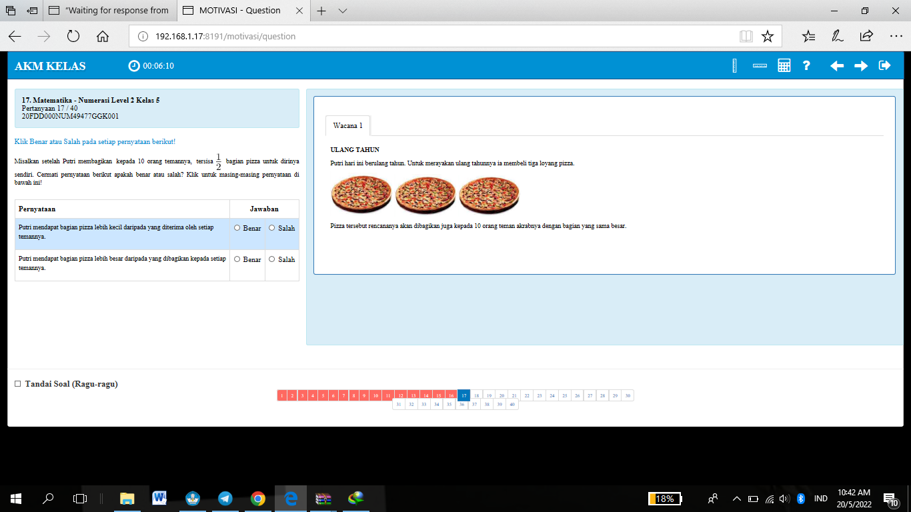
Narasi 1
Back
Next
Putri hari ini berulang tahun, untuk merayakan ulang tahunnya ia membeli tiha loyang pizza.
Pizza tersebut rencananya akan dibagikan juga kepada 10 orang teman akrabnya dengan bagian yang sama besar.

Slide 79
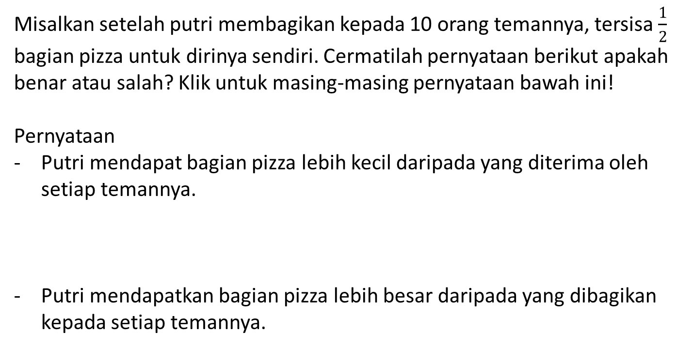
Soal 1
Back
Next
Misalkan setelah putri membagikan kepada 10 orang temannya, tersisa $\frac{1}{2}$ bagian pizza untuk dirinya sendiri. Cermatilah pernyataan berikut apakah benar atau salah? Klik untuk masing-masing pernyataan bawah ini!
Pernyataan
Putri mendapat bagian pizza lebih kecil daripada yang diterima oleh setiap temannya.
Putri mendapatkan bagian pizza lebih besar daripada yang dibagikan kepada setiap temannya.
Benar
Salah
Benar
Salah
Lihat Narasi 1

Slide 80
Pembahasan
Back
Next
Misalkan setelah putri membagikan kepada 10 orang temannya, tersisa $\frac{1}{2}$ bagian pizza untuk dirinya sendiri. Cermatilah pernyataan berikut apakah benar atau salah? Klik untuk masing-masing pernyataan bawah ini!
Pernyataan
Putri mendapat bagian pizza lebih kecil daripada yang diterima oleh setiap temannya.
Putri mendapatkan bagian pizza lebih besar daripada yang dibagikan kepada setiap temannya.
Salah
Benar
Lihat Narasi 1

Slide 81
Numerasi
Back
Next
Narasi 1
Narasi 2
Narasi 3
Narasi 4
Narasi 5
Narasi 6
Narasi 7
Narasi 8
Narasi 9
Narasi 10

Slide 82
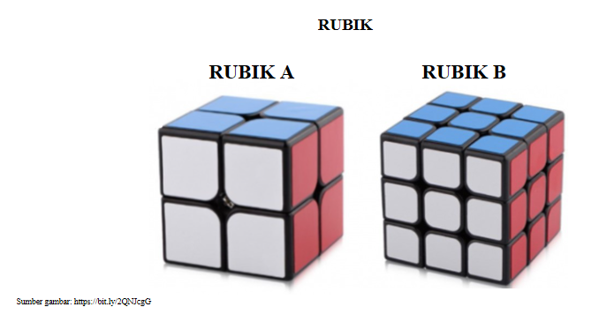
Narasi 2
Back
Next
Tono memiliki dua mainan dadu rubik. Rubik tersebut memiliki jumlah dan ukuran kotak penyusun yang berbeda. Ayah Tono yang merupakan seniman membuat rubik miniatur tersebut. Miniatur dibuat dalan ukuran yang lebih kecil (mini).

Slide 83
Soal 2
Back
Next
Satu kotak penyusun miniature rubik B memiliki volume 1 cm^{3.} Berapa volume dari miniature rubik B?
54 cm³
27 cm³
9 1 cm³
1 cm³
Lihat Narasi 2

Slide 84
Pembahasan
Back
Next
Satu kotak penyusun miniature rubik B memiliki volume 1 cm^{3.} Berapa volume dari miniature rubik B?
27 cm³
Lihat Narasi 2

Slide 85
Numerasi
Back
Next
Narasi 1
Narasi 2
Narasi 3
Narasi 4
Narasi 5
Narasi 6
Narasi 7
Narasi 8
Narasi 9
Narasi 10

Slide 86
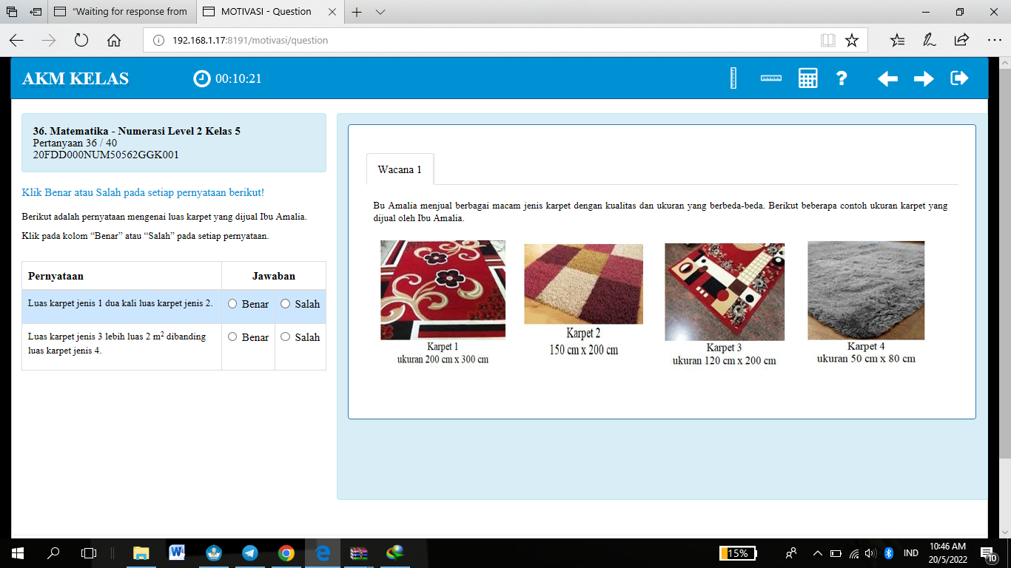
Narasi 3
Back
Next
Bu Amalia menjual berbagai macam jenis karpet dengan kualitas dan ukuran yang berbeda-beda. Diatas adalah beberapa contoh ukuran karpet yang dijual oleh Ibu Amalia.

Slide 87
Soal 3
Back
Next
Berikut adalah pernyataan mengenai luas karpet yang dijual Ibu amalia.
Pilihlah pernyataan yang sesuai dengan isi narasi.
Pernyataan
Luas karpet jenis 1 dua kali luas karpet jenis 2.
Luas karpet jenis 3 lebih luas 2 m² dibanding luas karpet jenis 4.
Benar
Salah
Benar
Salah
Lihat Narasi 3

Slide 88
Pembahasan
Back
Next
Berikut adalah pernyataan mengenai luas karpet yang dijual Ibu amalia.
Pilihlah pernyataan yang sesuai dengan isi narasi.
Pernyataan
Luas karpet jenis 1 dua kali luas karpet jenis 2.
Luas karpet jenis 3 lebih luas 2 m² dibanding luas karpet jenis 4.
Benar
Salah
Lihat Narasi 3

Slide 89
Numerasi
Back
Next
Narasi 1
Narasi 2
Narasi 3
Narasi 4
Narasi 5
Narasi 6
Narasi 7
Narasi 8
Narasi 9
Narasi 10

Slide 90
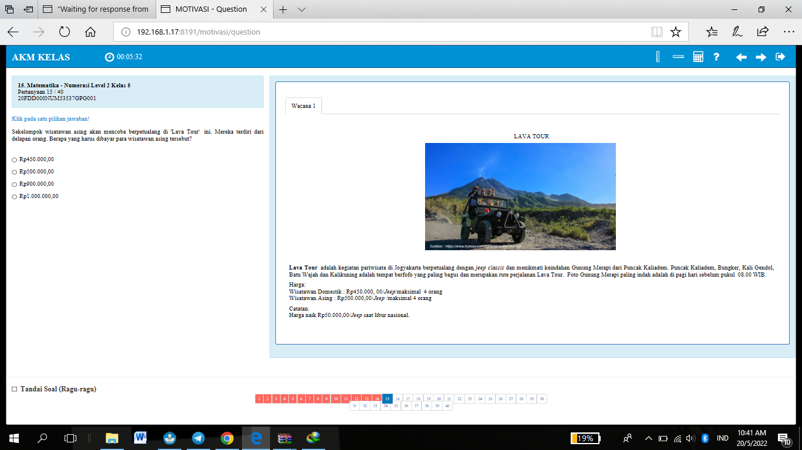
Narasi 4
Back
Next
Lava Tour adalah kegiatan di Yogyakarta berpetualang dengan jeep classic dan menikmati keindahan gunung Merapi dari puncak Kaliadem, Bungker, Kali Gendol, Batu Wajah, dan Kalikuning adalah tempat berfoto yang paling bagus dan merupakan rute perjalanan Lava Tour. Foto gunung Merapi indah adalah di pagi hari sebelum pukul 08.00 WIB.
Harga
Wisatawan Domestik : Rp. 450.000/jeep/maksimal 4 orang
Wisatawan Asing : Rp. 500.000/jeep/maksimal 4 orang
Catatan :
Harga naik Rp. 50.000/jeep saat libur nasional

Slide 91
Soal 4
Back
Next
Sekelompok wisatawan asing akan mencoba berpetualang di “Lava Tour” ini. Mereka terdiri dari delapan orang. Berapa yang harus dibayar para wisatawan asing tersebut?
Rp. 450.000
Rp. 500.000
Rp. 900.000
Rp. 1.000.000
Lihat Narasi 4

Slide 92
Pembahasan
Back
Next
Sekelompok wisatawan asing akan mencoba berpetualang di “Lava Tour” ini. Mereka terdiri dari delapan orang. Berapa yang harus dibayar para wisatawan asing tersebut?
Rp. 1.000.000
Lihat Narasi 4

Slide 93
Numerasi
Back
Next
Narasi 1
Narasi 2
Narasi 3
Narasi 4
Narasi 5
Narasi 6
Narasi 7
Narasi 8
Narasi 9
Narasi 10

Slide 94
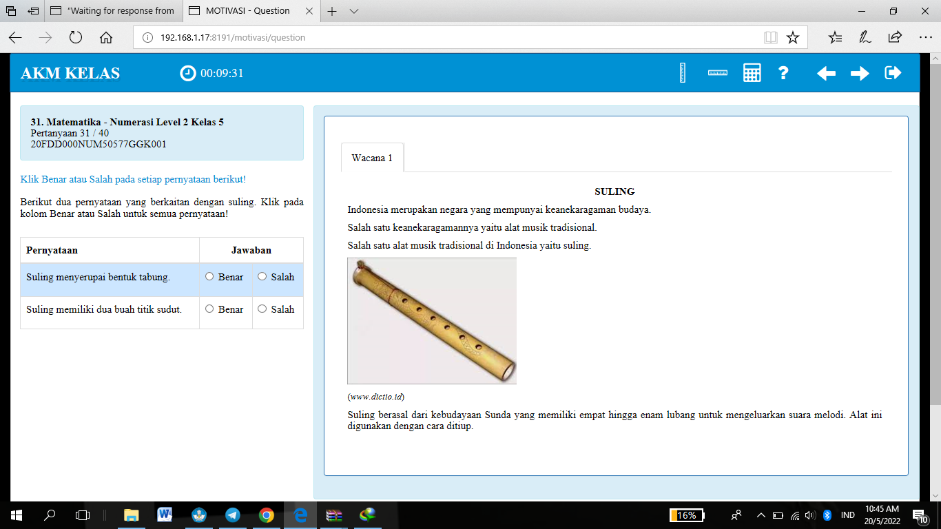
Narasi 5
Back
Next
Indonesia merupakan negara yang mempunyai keanekaragaman budaya.
Salah satu keanekaragaman yaitu alat musik tradisional.
Salah satu alat musik tradisional di Indonesia yaitu suling.
Suling berasal dari kebudayaan Sunda yang memiliki empat hingga enam lubang untuk mengeluarkan suara melodi. Alat ini digunakan dengan cara ditiup.

Slide 95
Soal 5
Back
Next
Berikut pernyataan yang berkaitan dengan suling. Klik pada kolom Benar atau Salah sesuai dengan pernyataan berikut.
Pernyataan
Suling menyerupai bentuk tabung.
Suling memiliki dua buah titik sudut.
Benar
Salah
Benar
Salah
Lihat Narasi 5

Slide 96
Pembahasan
Back
Next
Berikut pernyataan yang berkaitan dengan suling. Klik pada kolom Benar atau Salah sesuai dengan pernyataan berikut.
Pernyataan
Suling menyerupai bentuk tabung.
Suling memiliki dua buah titik sudut.
Benar
Salah
Lihat Narasi 5

Slide 97
Numerasi
Back
Next
Narasi 1
Narasi 2
Narasi 3
Narasi 4
Narasi 5
Narasi 6
Narasi 7
Narasi 8
Narasi 9
Narasi 10

Slide 98
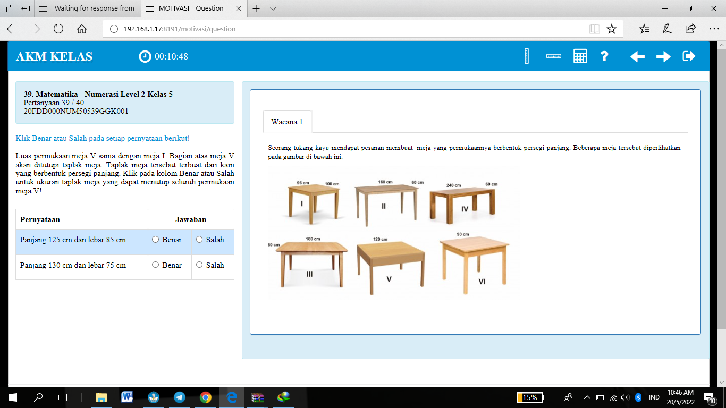
Narasi 6
Back
Next
Seorang tukang kayu mendapat pesanan membuat meja yang permukaannya berbentuk persegi panjang. Beberapa meja tersebut diperlihatkan pada gambar di atas.

Slide 99
Soal 6
Back
Next
Luas permukaan meja V sama dengan meja I. Bagian atas meja V akan ditutupi taplak meja. Taplak meja tersebut dari kain yang berbentuk persegi panjang. Tandai pada kolom Benar atau Salah untuk ukuran taplak meja yang dapat menutup seluruh permukaan meja V!
Pernyataan
Panjang 125 cm dan lebar 85 cm
Panjang 130 cm lebar 75 cm
Benar
Salah
Benar
Salah
Lihat Narasi 6

Slide 100
Pembahasan
Back
Next
Luas permukaan meja V sama dengan meja I. Bagian atas meja V akan ditutupi taplak meja. Taplak meja tersebut dari kain yang berbentuk persegi panjang. Tandai pada kolom Benar atau Salah untuk ukuran taplak meja yang dapat menutup seluruh permukaan meja V!
Pernyataan
Panjang 125 cm dan lebar 85 cm
Panjang 130 cm lebar 75 cm
Benar
Salah
Lihat Narasi 6

Slide 101
Numerasi
Back
Next
Narasi 1
Narasi 2
Narasi 3
Narasi 4
Narasi 5
Narasi 6
Narasi 7
Narasi 8
Narasi 9
Narasi 10

Slide 102
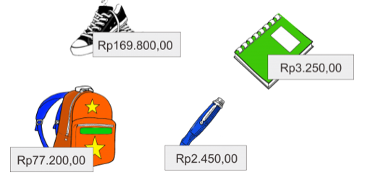
Narasi 7
Back
Next
Banu bersama ayah pergi ke toko untuk membeli perlengkapan sekolah.
Daftar harga beberapa perlengkapan sekolah antara lain:

Slide 103
Soal 7
Back
Next
Berikut pernyataan yang sesuai dengan isi informasi pada bacaan di atas adalah.
Harga 5 Bolpoin lebih murah dibandingkan harga 4 buku tulis.
Harga satu buah tas hampir sama dengan harga 31 buah bolpoin.
Harga sepuluh buku tulis sama seperti harga 2 sepatu
Lihat Narasi 7

Slide 104
Pembahasan
Back
Next
Berikut pernyataan yang sesuai dengan isi informasi pada bacaan di atas adalah.
Harga 5 Bolpoin lebih murah dibandingkan harga 4 buku tulis.
Harga satu buah tas hampir sama dengan harga 31 buah bolpoin.
Lihat Narasi 7

Slide 105
Numerasi
Back
Next
Narasi 1
Narasi 2
Narasi 3
Narasi 4
Narasi 5
Narasi 6
Narasi 7
Narasi 8
Narasi 9
Narasi 10

Slide 106
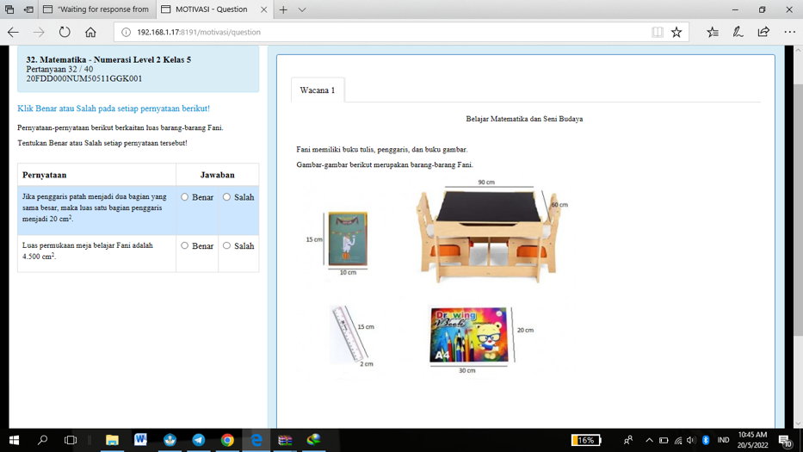
Narasi 8
Back
Next
Bela memiliki buku tulis, penggaris, dan buku gambar.
Gambar-gambar berikut merupakan barang-barang bela.

Slide 107
Soal 8
Back
Next
Pernyataan berikut berkaitan dengan barang-barang Bela.
Tentukan Benar atau Salah setiap pernyataan tersebut!
Pernyataan
Jika penggaris patah menjadi dua bagian yang sama besar, maka satu bagian penggaris menjadi 20 Cm³
Luas permukaan meja belajar Bela adalah 4.500 Cm³
Benar
Salah
Benar
Salah
Lihat Narasi 8

Slide 108
Pembahasan
Back
Next
Pernyataan berikut berkaitan dengan barang-barang Bela.
Tentukan Benar atau Salah setiap pernyataan tersebut!
Pernyataan
Jika penggaris patah menjadi dua bagian yang sama besar, maka satu bagian penggaris menjadi 20 Cm³
Luas permukaan meja belajar Bela adalah 4.500 Cm³
Salah
Salah
Lihat Narasi 8

Slide 109
Numerasi
Back
Next
Narasi 1
Narasi 2
Narasi 3
Narasi 4
Narasi 5
Narasi 6
Narasi 7
Narasi 8
Narasi 9
Narasi 10

Slide 110
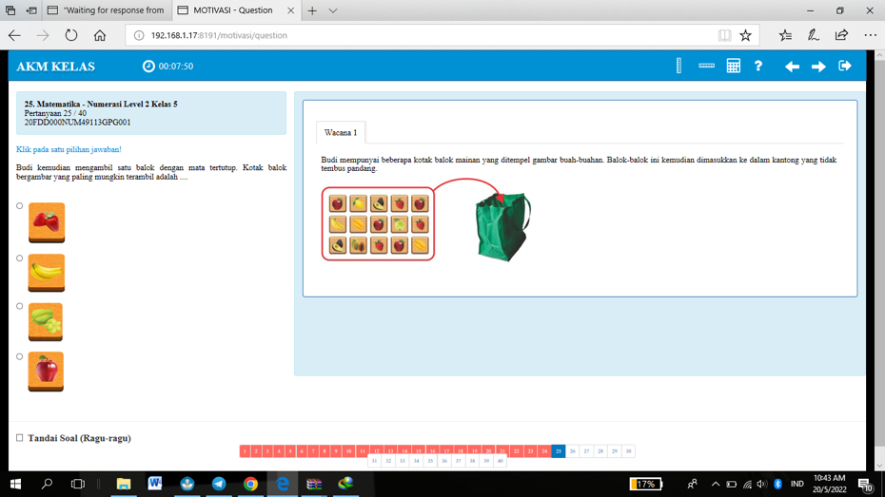
Narasi 9
Back
Next
Anto mempunyai beberapa balok mainan yang ditempel gambar buah-buahan. Balok-balok ini kemudian dimasukkan ke dalam kantong yang tidak tembus pandang.

Slide 111
Soal 9
Back
Next
Anto kemudian mengambil satu balok dengan mata tertutup. Kotak balok bergambar yang paling mungkin terambil adalah.
Strawberry
Pisang
Belimbing
Apel
Lihat Narasi 9

Slide 112
Pembahasan
Back
Next
Anto kemudian mengambil satu balok dengan mata tertutup. Kotak balok bergambar yang paling mungkin terambil adalah.
Strawberry
Lihat Narasi 9

Slide 113
Numerasi
Back
Next
Narasi 1
Narasi 2
Narasi 3
Narasi 4
Narasi 5
Narasi 6
Narasi 7
Narasi 8
Narasi 9
Narasi 10

Slide 114
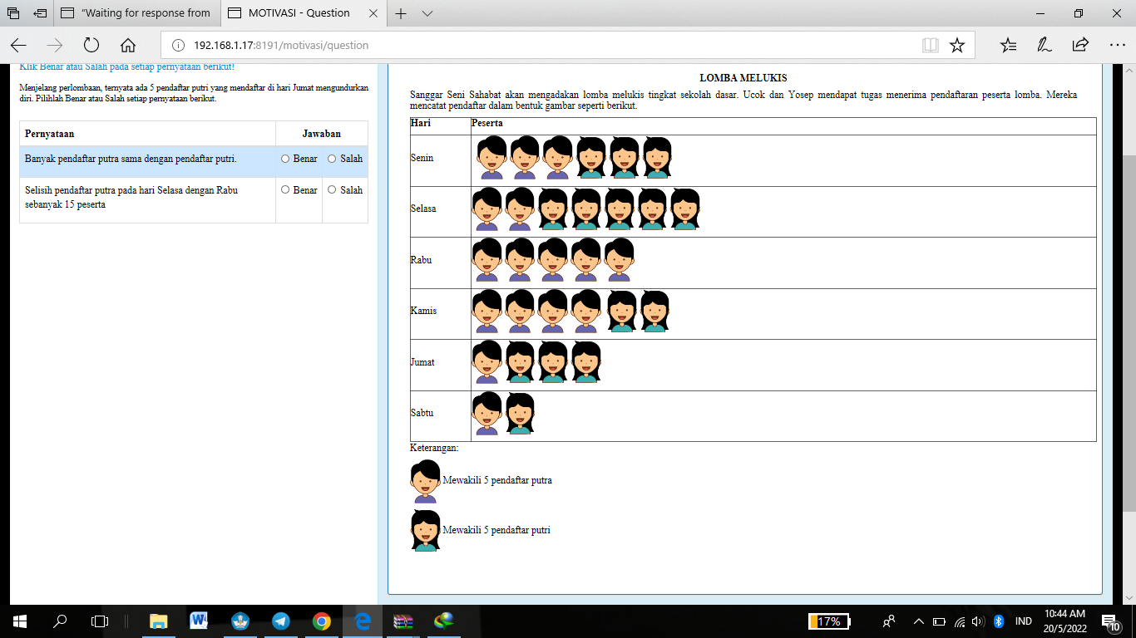
Narasi 10
Back
Next
Sanggar seni sahabat akan mengadakan lomba melukis tingkat sekolah dasar. Ucok dan Yosep mendapat tugas menerima pendaftaran peserta lomba. Mereka mencatat pendaftar dalam bentuk gambar seperti berikut

Slide 115
Soal 10
Back
Next
Menjelang perlombaan ternyata ada 5 pendaftar putri yang mendaftar di hari Jumat mengundurkan diri. Pilihlah Benar atau salah setiap pernyataan berikut.
Pernyataan
Banyak pendaftar putra sama dengan pendaftar putri.
Selisih pendaftar pada hari selasa dengan Rabu sebanyak 15 peserta
Benar
Salah
Benar
Salah
Lihat Narasi 10

Slide 116
Pembahasan
Back
Next
Menjelang perlombaan ternyata ada 5 pendaftar putri yang mendaftar di hari Jumat mengundurkan diri. Pilihlah Benar atau salah setiap pernyataan berikut.
Pernyataan
Banyak pendaftar putra sama dengan pendaftar putri.
Selisih pendaftar pada hari selasa dengan Rabu sebanyak 15 peserta
Salah
Benar
Lihat Narasi 10

